Slide 1
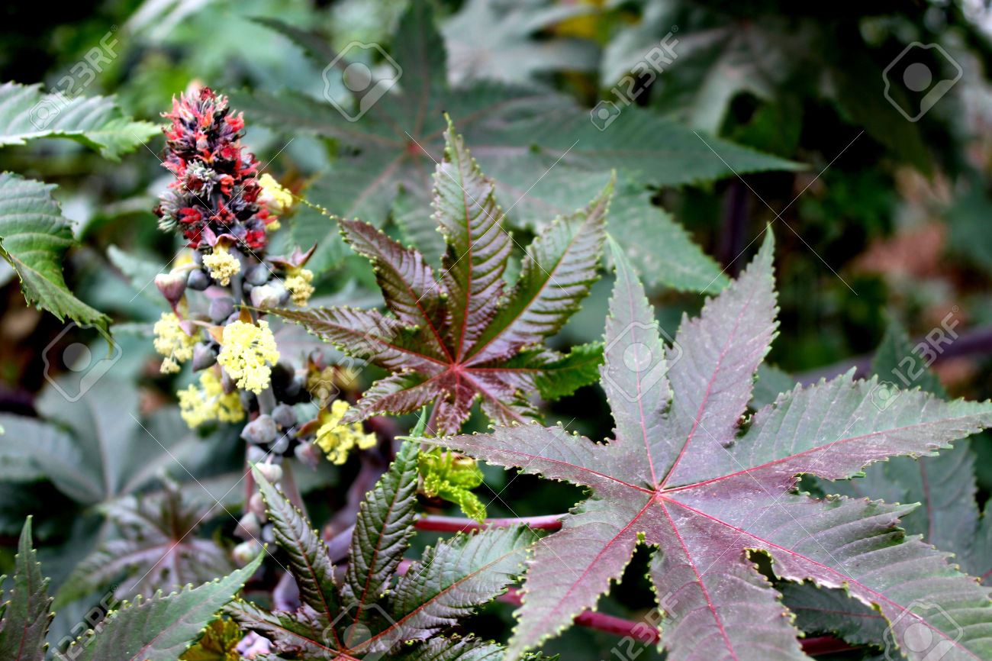
ΡΕΤΣΙΝΟΛΑΔΙΑ
Η ρετσινολαδιά ανήκει στις ελαιούχες και ενεργειακές καλλιέργειες. Τα βοτανικά χαρακτηριστικά του φυτού και ο βιολογικός του κύκλος σχετίζονται άµεσα µε την προσαρµοστικότητά του και την ορθή καλλιεργητική τεχνική. Στο κεφάλαιο περιλαµβάνεται η περιγραφή του ριζικού συστήµατος, του στελέχους, των φύλλων, των ταξιανθιών και των καρπών του φυτού. Περιγράφονται αναλυτικά τα στάδια ανάπτυξης από το φύτρωµα έως την ωρίµανση του φυτού.

Slide 2
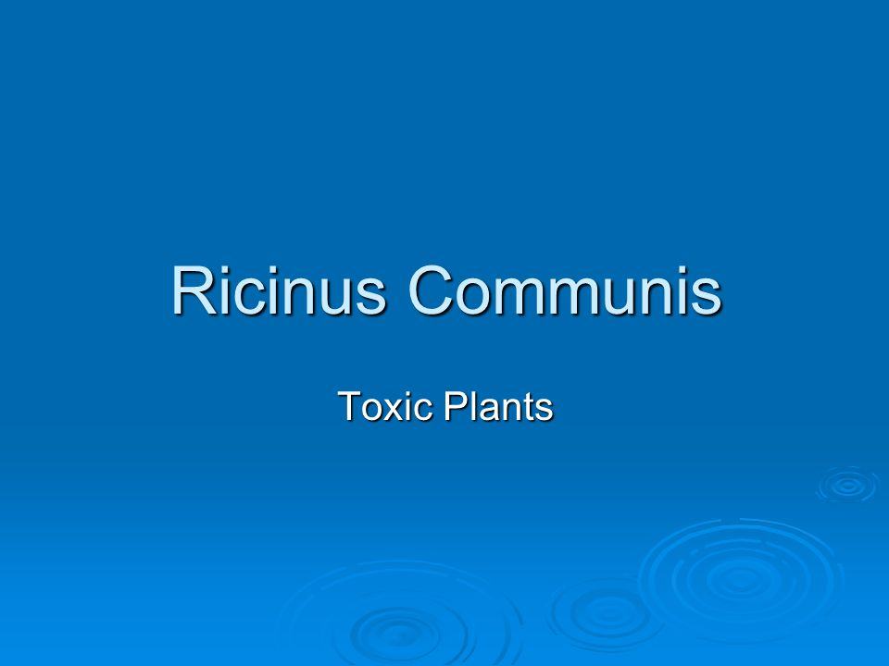

Slide 3
Πριν προχωρήσουμε θα σάς πούμε και λίγη ιστορία για το πολύτιμο αυτό φυτό. Είναι γνωστό από την αρχαιότητα. Πατρίδα του θεωρείτε η Ινδία. Στην χώρα αυτή από αμνημονεύτων χρόνων χρησιμοποιούν τον σπόρο του Κρότωνος ως θεραπευτικό μέσο. Στην Αίγυπτο είχε μεγάλη πέραση. Ο Ηρόδοτος μας δίδει σχετικές πληροφορίες. Μας λέει ότι με το λάδι που βγαίνει από τους σπόρους του αλείφονταν οι Αιγύπτιοι που κατοικούσαν σε μέρη που είχαν έλη. Ο Ηρόδοτος το φυτό αυτό το ονομάζει «Σιλλικύπριον» λέει δε ότι οι Αιγύπτιοι το καλλιεργούσαν στις όχθες των ποταμών και των λιμνών, ενώ στην Ελλάδα ήταν έκτοτε αυτοφυές. Κάνει επίσης λόγο για τον τρόπο με τον οποίο έβγαζαν το λάδι από τούς σπόρους. Αυτό το λάδι, το σημερινό ρετσινόλαδο, ήτανε παχύ και χρησίμευε και για φωτισμό. Μέσα σε Αιγυπτιακός σαρκοφάγους βρέθηκαν σπόροι που είχαν τεθεί εκεί από πολλές χιλιάδες χρόνια.
Ο Θεόφραστος ονόμαζε το φυτό αυτό «Κρότωνα», ο δε Διοσκουρίδης το αναφέρει υπό το όνομα Κίκι, Κρότων και Σέσελι Κύπριον λέει δε ότι αυτό ονομάζεται Κρότων διότι το σπέρμα του μοιάζε με τον Κρότωνα δηλ. το τσιμπούρι που κάθεται στο σώμα των σκυλιών και των προβάτων. Ο Πλίνιος επίσης αναφέρει ότι το λάδι του χρησίμευε για φωτισμό. Ο Διοσκουρίδης το περιγράφει ως εξής: Είναι δένδρο που έχει μέγεθος μικρής συκιάς. Ότι έχει φύλλα που μοιάζουν με τα πλατάνια, άλλα αυτά είναι μεγαλύτερα, τελειότερα και σκουρότερα. Οι κλάδοι του είναι κοίλοι όπως το καλάμι, ο δε καρπός του βρίσκεται μέσα σαν σε τσαμπί σταφυλιού και όταν εκλεπισθεί μοιάζει σαν τον Κρότωνα (το τσιμπούρι) των ζώων.

Slide 4
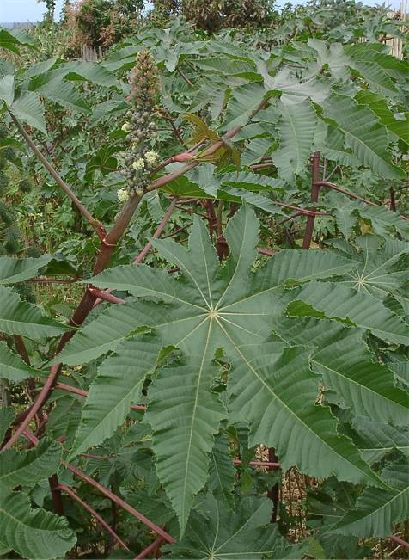
Ταξινόμηση
Η ρετσινολαδιά ανήκει στo γένος Ricinus της οικογένειας των Euphorbiaceae (Ευφορβιοειδών). Το γένος αυτό έχει ένα µοναδικό είδος, τη ρετσινολαδιά, Ricinus communis, φυτό των θερµών εύκρατων και των τροπικών περιοχών µε βασικό χρωµοσωµικό αριθµό 2n=20. Είναι γνωστή ως castor bean (Αγγλία και ΗΠΑ), ricin (Γαλλία), rizinus (Γερµανία) και ricino (Ιταλία). Είναι επίσης γνωστή µε την κοινή ονοµασία palma - Christi (παλάµη του Χριστού) από το σχήµα του φύλλου της. Στις τροπικές και υποτροπικές περιοχές συµπεριφέρεται ως πολυετές δένδρο ή θάµνος που ζει 8 έως 12 έτη, ενώ στις εύκρατες περιοχές είναι ετήσιο φυτό.

Slide 5
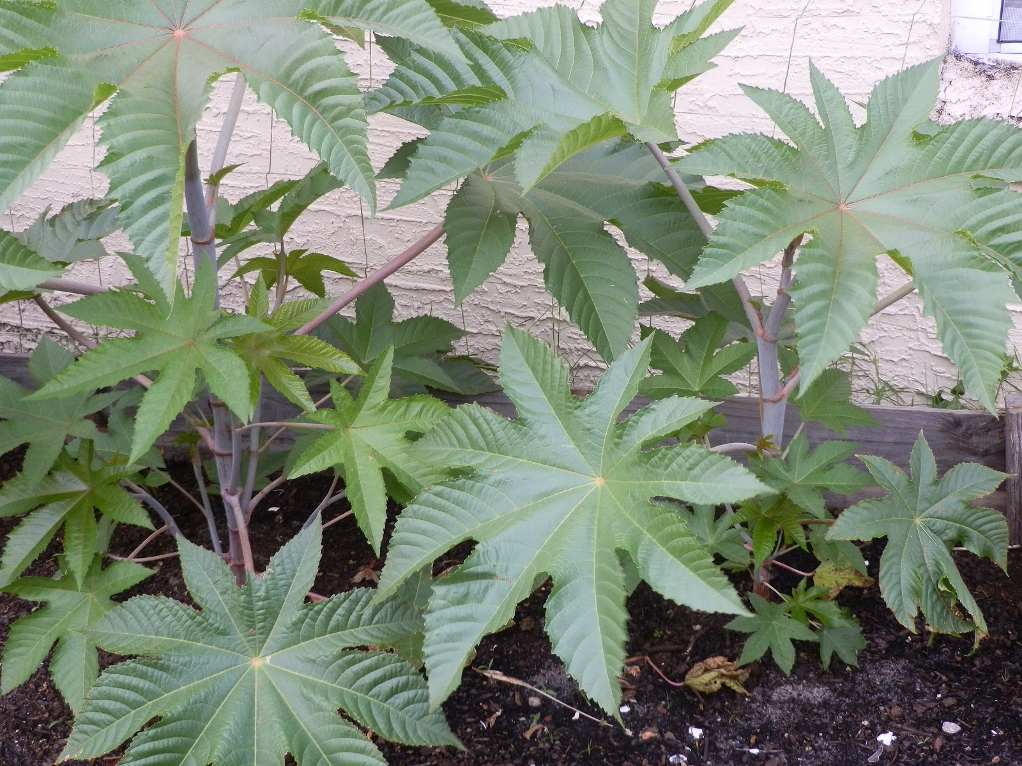

Slide 6
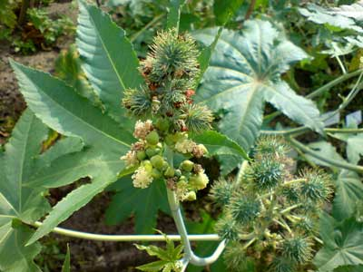
Η ρετσινολαδιά είναι αυτοφυής στη νοτιοανατολική Μεσόγειο, συμπεριλαμβανομένης της Ελλάδας, την ανατολική Αφρική και την Ινδία, αν και δεν είναι γνωστό από πού προέρχεται. Το φυτό επίσης έχει εγκλιματιστεί και σε άλλες περιοχές της γης με τροπικό κλίμα, όπου χρησιμοποιείται ως καλλωπιστικό.

Slide 7
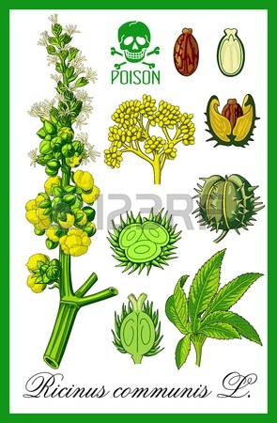
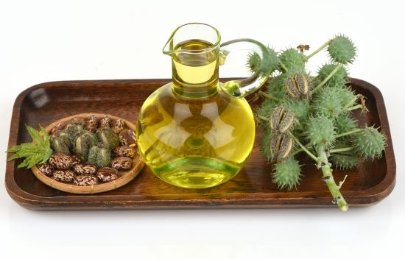
Το φυτό είναι ολόκληρο τοξικό, και ιδίως οι καρποί του και το περίβλημά τους. Είναι γνωστό ότι ένας σπόρος περιέχει δόση τοξικών ουσιών ικανή να σκοτώσει ένα παιδί. Τα φύλλα του φυτού είναι λιγότερο τοξικά. Η τοξική ουσία του φυτού έχει αναγνωριστεί ως η ρικίνη. Σύμφωνα με το βιβλίο Γκίνες του 2007, είναι το πιο τοξικό φυτό στο κόσμο. Από τους καρπούς εξάγεται και το καστορέλαιο, το οποία έχει ένα ευρύ φάσμα χρήσεων, κυρίως στη σαπωνοποιία και την φαρμακευτική. Κύρια παραγωγός χώρα του καστορέλαιου είναι η Ινδία.

Slide 8
Χρήσεις
Η ρετσινολαδιά καλλιεργείται για τους ελαιούχους σπόρους της οι οποίοι έχουν περιεκτικότητα 35-55% σε λάδι. Το ρετσινόλαδο, γνωστό και ως καστορέλαιο, έχει την υψηλότερη εκατοστιαία αναλογία τριγλυκεριδίων του ρικινελαϊκού οξέος µε ιδιαίτερες φυσικές ιδιότητες που το καθιστούν σηµαντικό σε πολλές εφαρµογές στη βιοµηχανία, στην ιατρική, στην κοσµετολογία και ως βιοκαύσιµο. Το ρετσινόλαδο έχει σταθερότητα, αυξηµένο ιξώδες, υψηλό ειδικό βάρος, χαµηλό σηµείο τήξης και διαλυτότητα σε αλκοόλη, ανήκει στα µη αποξηραινόµενα λάδια µε βαθµό ιωδίου 82-90 και µε ειδική επεξεργασία µπορεί να µετατραπεί σε αποξηραινόµενο.

Slide 9
Το ρετσινόλαδο και τα παράγωγά του χρησιμοποιούνται σε πολλά βιομηχανικά προϊόντα μεταξύ των οποίων βαφές, βερνίκια, στιλβωτικά, μονωτικά, συσκευασίες τροφίμων, σαπούνια, μελάνες, πλαστικά, υγρά φρένων, εντομοκτόνα κ.α. Αποτελεί πρώτη ύλη για την παραγωγή νάιλον και άλλων συνθετικών ρητινών και νημάτων καθώς και βασικό συστατικό λαδιών μηχανών αγωνιστικών οχημάτων όταν απαιτείται υψηλή μηχανική απόδοση και λιπαντικών μηχανών αεροπλάνων και πλοίων. Παρά το ότι είναι σχετικά δύσοσμο και με δυσάρεστη γεύση τυγχάνει να αποτελεί τη βάση πολλών συνθετικών αρωματικών.

Slide 10
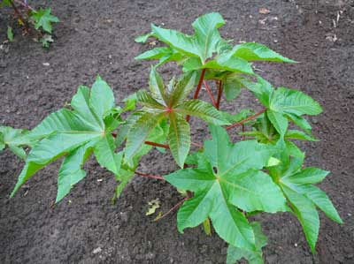
.Χρησιµοποιείται στη βιοµηχανία ως λιπαντικό µηχανών και ιδιαιτέρως για τα αεροπλάνα διότι έχει το εξαιρετικό πλεονέκτημα το λάδι αυτό να μην πήζει σε χαμηλές θερμοκρασίες, σε υγρά φρένων, στην παρασκευή βερνικιών, στη σαπωνοποιία, στη βιοµηχανία εκρηκτικών, πλαστικών, για την παραγωγή ρητινών, απορρυπαντικών χρωµάτων κλπ.

Slide 11
Μετά από ειδικές διεργασίες, λαµβάνονται εξειδικευµένα προϊόντα για διάφορες χρήσεις στην επεξεργασία των δερµάτων, στη βαφή υφασµάτων και στην παραγωγή ειδικών σµάλτων. Χρησιµοποιείται ακόµη στην ιατρική και στη φαρµακευτική ως µαλακτικό και καθαρτικό Στην Ιατρική το ρετσινόλαδο χρησιμοποιείται κυρίως ως καθαρτικό. Παλαιότερα αυτή ήταν και η μόνη χρήση του. Η καθαρτική του ενέργεια οφείλεται στο ρικινελαϊκό οξύ, το οποίον είναι ερεθιστικό και απελευθερώνεται με τα γαστρικά υγρά μέσα στο έντερο.

Slide 12
Μπορεί να χρησιµοποιηθεί στην παραγωγή βιοντίζελ µε απόδοση 90-150 kg βιοκαυσίµου/στρέµµα. Μελετάται ακόµη η χρήση του κυτταρινούχου στελέχους του φυτού για την παραγωγή µοριοσανίδων και χαρτοπολτού.

Slide 13
Οι σπόροι της ρετσινολαδιάς και ο πλακούντας (πίτα) που µένει µετά την παραλαβή του λαδιού αλλά και άλλα µέρη του φυτού όπως τα φύλλα και οι βλαστοί είναι ακατάλληλα για τη διατροφή των ζώων εξαιτίας της περιεκτικότητάς τους σε τοξικές ουσίες, κυρίως ρικίνη και ρικινίνη, που µπορεί να προκαλέσουν συµπτώµατα δηλητηρίασης στον άνθρωπο ή σε ζώα. Το ρετσινόλαδο δεν περιέχει ρικίνη λόγω της χαµηλής διαλυτότητάς της στο λάδι και της αποµάκρυνσης τυχόν υπολειµµάτων ρικίνης κατά τη διαδικασία εξευγενισµού του λαδιού. Τα περιβλήµατα των σπόρων, η ελαιόπιτα και η βιοµάζα που παραµένει στον αγρό µετά τη συγκοµιδή µπορούν να χρησιµοποιηθούν ως οργανικό λίπασµα.
Στην Ελλάδα, η ρετσινολαδιά απαντάται ως διακοσµητικό φυτό σε κήπους και φυτοδοχεία λόγω του ιδιαίτερου κόκκινου - ιώδους χρωµατισµού που παρουσιάζουν τα φύλλα, οι βλαστοί και οι καρποί του φυτού.

Slide 14
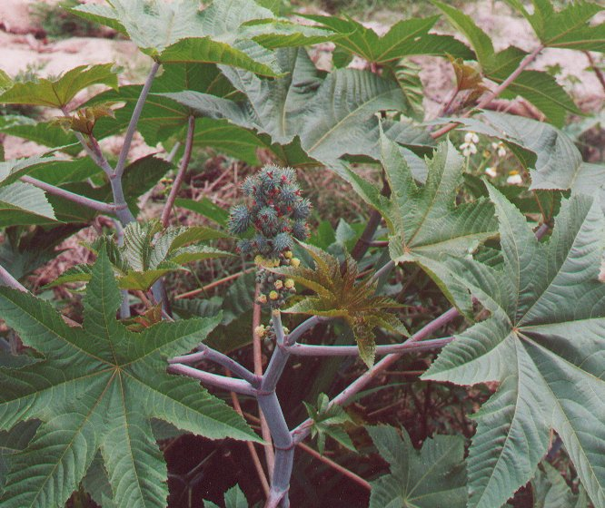
Βοτανική Περιγραφή
Η ρετσινολαδιά, αν και είναι πολυετές φυτό, σε τροπικές και υποτροπικές περιοχές καλλιεργείται ως ετήσιο. Στις µεσογειακές χώρες µπορεί να γίνει πολυετές σε περιοχές µε ήπιους χειµώνες, απαλλαγµένες από τον κίνδυνο των παγετών. Είναι φυτό µόνοικο, σταυρογονιµοποιούµενο.

Slide 15
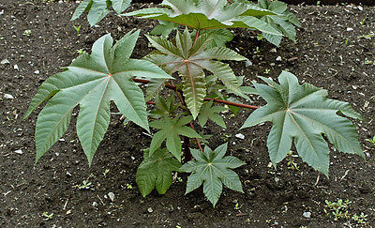
Ριζικό σύστηµα
Το ριζικό σύστηµα της ρετσινολαδιάς είναι πασσαλώδες, µε µια ανεπτυγµένη κύρια ρίζα και πολυάριθµες, µεγάλου µήκους, πλάγιας ανάπτυξης, δευτερεύουσες ρίζες που αναπτύσσονται κοντά στην επιφάνεια του εδάφους. Το ενεργό ριζόστρωµα εκτείνεται σε βάθος 2-4 m και σε ακτίνα 2 m περίπου.

Slide 16
Βλαστός
Ο βλαστός έχει όρθια ανάπτυξη, είναι κυλινδρικός, γεµάτος µε εντεριώνη, µε ύψος που κυµαίνεται στην περίπτωση των πολυετών τύπων από 6 έως 10 m και των ετήσιων από 1 έως 4 m. Στις καλλιεργούµενες ποικιλίες, το ύψος του στελέχους είναι 90-150 cm για τη διευκόλυνση της µηχανικής συγκοµιδής. Ο κύριος βλαστός διακλαδίζεται από τη βάση και η εµφάνιση των πλάγιων βλαστών συνεχίζεται σε όλη τη διάρκεια της ανάπτυξης. Το φαινόµενο δυσκολεύει τη µηχανική συγκοµιδή και γι’ αυτό προτιµώνται ποικιλίες µε µονοστέλεχα φυτά για εµπορική παραγωγή. Ο βλαστός και οι πλάγιες διακλαδώσεις µπορεί να έχουν λεία επιφάνεια ή να φέρουν χνούδι και καλύπτονται από κηρώδες επίχρισµα. Οι κόµβοι του βλαστού είναι ευµεγέθεις και από κάθε έναν αναπτύσσεται ένα φύλλο. Η ταξιανθία εµφανίζεται από τον 6^{ο} έως τον 14^{ο} κόµβο ανάλογα µε την ποικιλία.

Slide 17
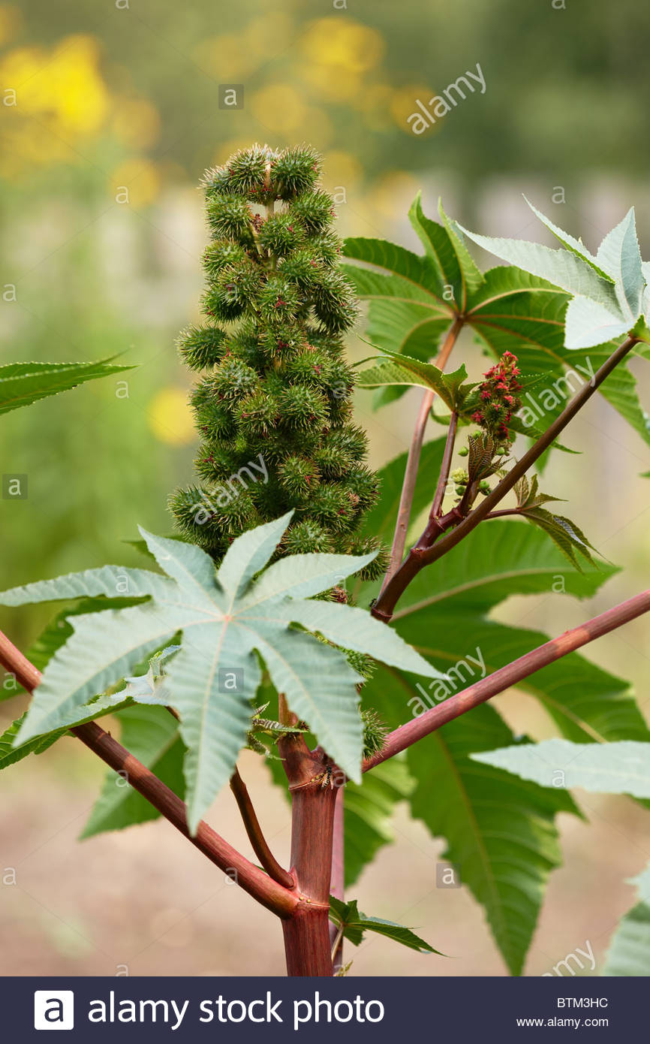

Slide 18
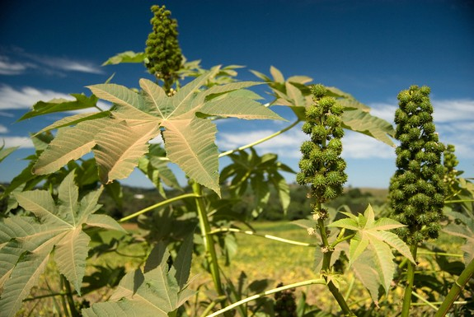
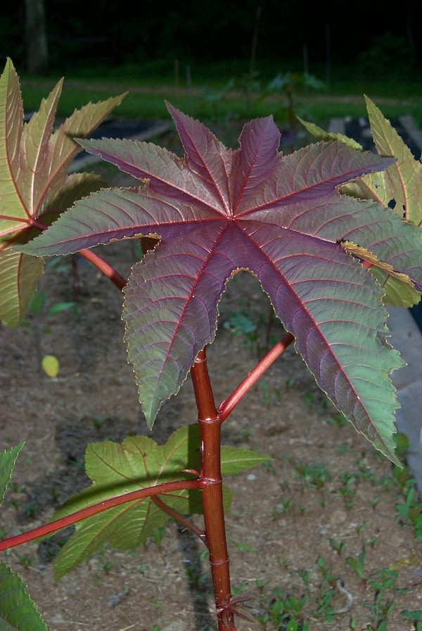
Φύλλα
Τα φύλλα, µε εξαίρεση αυτά του πρώτου κόµβου που είναι αντίθετα, εκφύονται κατ’ εναλλαγή και είναι έµµισχα, µεγάλου µεγέθους (πλάτους 10-30 cm) παλαµοειδή µε 5-11 βαθιά σχηµατισµένες εγκολπώσεις. Μπορεί να είναι λεία ή χνουδωτά µε προεξέχουσες νευρώσεις στην κάτω επιφάνεια, κηρώδη άνω επιφάνεια και περιφερειακές εγκοπές. Το χρώµα τους ποικίλλει από ανοιχτό πράσινο έως σκούρο κόκκινο ανάλογα µε το ποσοστό των ανθοκυανών που περιέχουν.
Παλαµοειδή φύλλα ρετσινολαδιάς

Slide 19
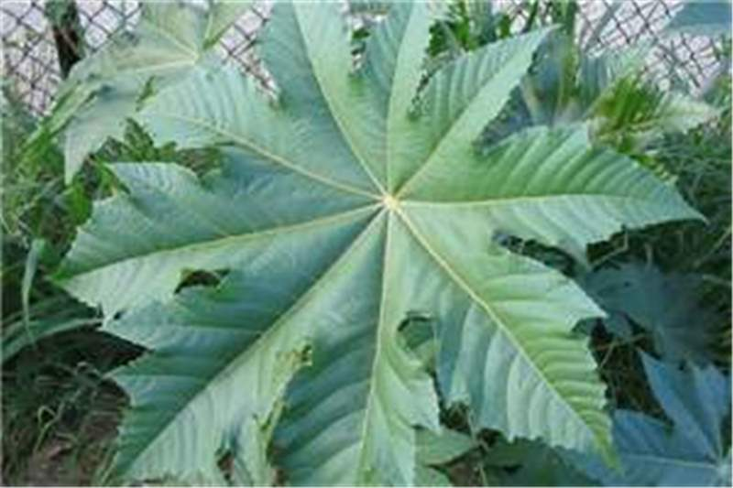
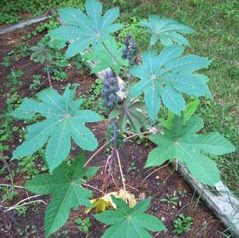

Slide 20
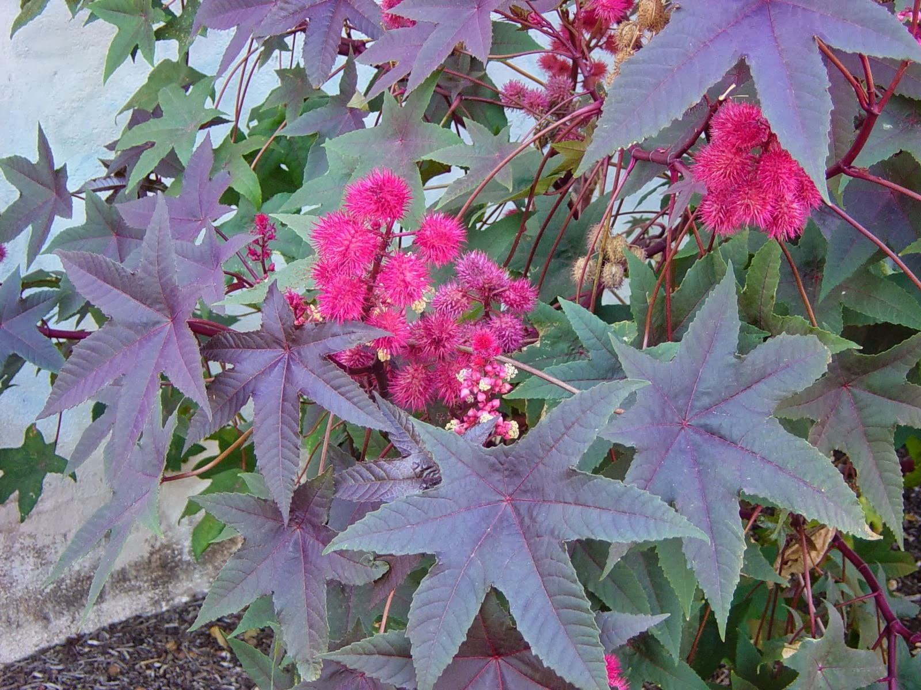
Φυτό ρετσινολαδιάς

Slide 21
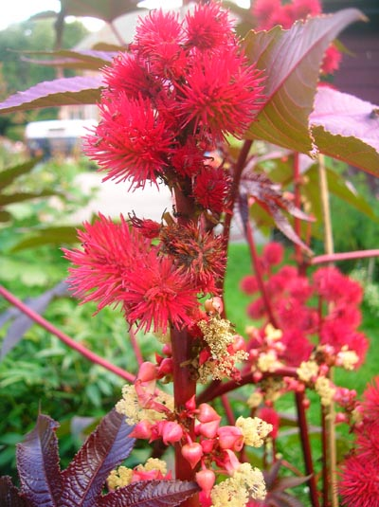
Ταξιανθία και άνθη
Η ταξιανθία της ρετσινολαδιάς είναι βότρυς µεγάλου µήκους µέχρι 1 m και εµφανίζεται στο άκρο του κεντρικού στελέχους και των πλάγιων διακλαδώσεων. Ο κόµβος εµφάνισης της πρώτης ταξιανθίας είναι γονοτυπικό χαρακτηριστικό.

Slide 22
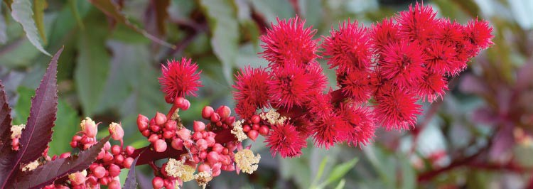
Τα άνθη χωρίζονται σε θηλυκά που βρίσκονται στην κορυφή της ταξιανθίας, αρσενικά στη βάση της και ο αριθµός τους ποικίλλει ανάλογα µε το µήκος της ταξιανθίας. Οι καλλιεργούµενες ποικιλίες διαφέρουν στην αναλογία αρσενικών ανθέων που µπορεί να κυµαίνεται από 30- 50% του συνόλου ή 40-60%, ενώ έχουν αναφερθεί και περιπτώσεις τέλειων ανθέων µε αρσενικά και θηλυκά µέρη.
Ταξιανθία ρετσινολαδιάς µε θηλυκά άνθη στην κορυφή και αρσενικά άνθη στη βάση της ταξιανθίας

Slide 23
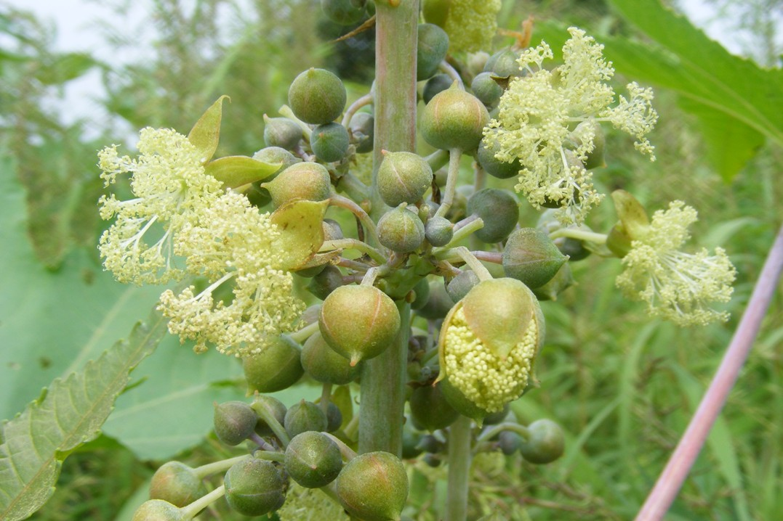
Τα άνθη στερούνται πετάλων και τα µεν αρσενικά άνθη αποτελούνται από κάλυκα µε 5 σέπαλα και πολλούς στήµονες που ενώνονται στη βάση τους

Slide 24
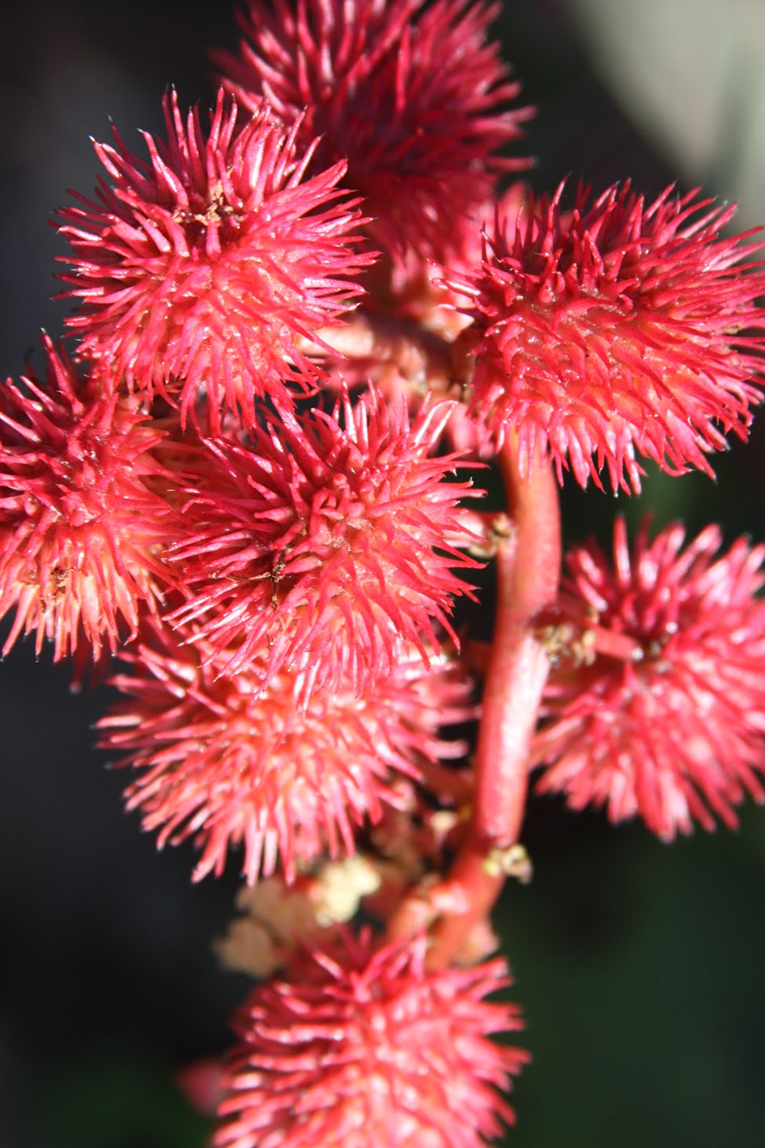
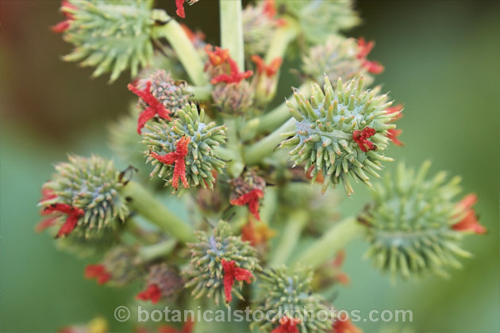
ενώ τα θηλυκά άνθη έχουν 3-5 σέπαλα, ωοθήκη µε τρία ενωµένα καρπόφυλλα και βραχύ στύλο που χωρίζεται στο άνω άκρο του σε τρία κοκκινωπά στίγµατα. Συνέπεια της τοποθέτησης των αρσενικών και των θηλυκών ανθέων στην ταξιανθία είναι η ανάγκη σταυρογονιµοποίησης µε τη βοήθεια των εντόµων, κυρίως των µελισσών.
Θηλυκά άνθη

Slide 25
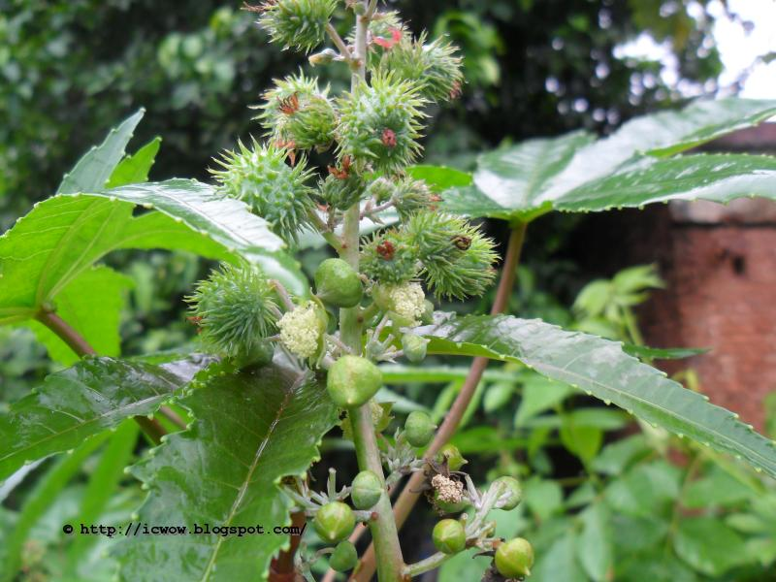

Slide 26
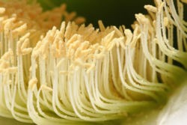
Στήµονες σε αρσενικά άνθη ρετσινολαδιάς
Θηλυκά άνθη

Slide 27
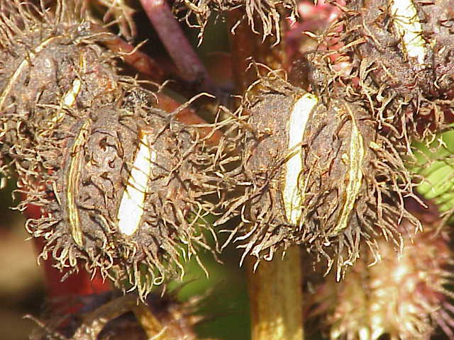
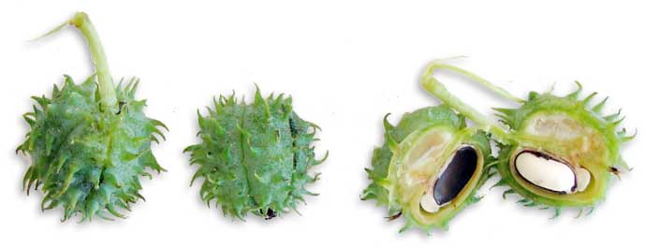
Καρπός και σπόρος
Ο καρπός είναι σφαιρική κάψα διαµέτρου περίπου 2,5 cm που καλύπτεται από µαλακά αγκάθια. Κάθε κάψα έχει τρεις χώρους µε έναν σπόρο σε κάθε τµήµα. Οι κάψες στην ωρίµανση γίνονται σκληρές, εύθραυστες και εύκολα ανοίγουν µε κίνδυνο τινάγµατος του σπόρου.
'Ωριµες κάψες ρετσινολαδιάς

Slide 28
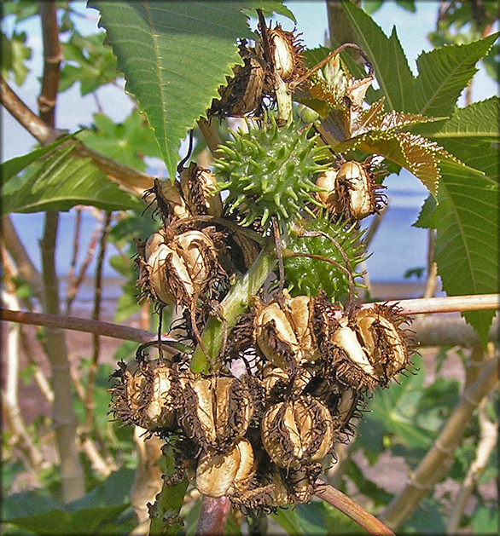

Slide 29
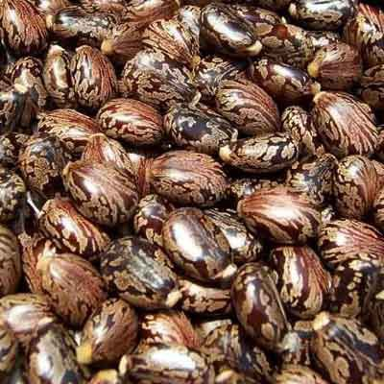
Σπόρος
Το σχήµα των σπόρων είναι ωοειδές ελαφρώς πεπλατυσµένο, µε λεία, γυαλιστερή επιφάνεια και προεξέχουσα βάση. Οι σπόροι φέρουν κηλίδες διαφόρων χρωµάτων, λευκό, καφετί, µαύρο, κοκκινωπό, µοιάζουν µε τσιµπούρι και το βάρος τους κυµαίνεται από 3,5-4 g. Τα µέρη του σπόρου περιλαµβάνουν το εξωτερικό περίβληµα και το έµβρυο που αποτελείται από ενδοσπέρµιο, δύο µεµβρανώδεις κοτυληδόνες και τον άξονα του εµβρύου µε το ριζίδιο, το υποκοτύλιο και το επικοτύλιο.
Σπόροι ρετσινολαδιάς

Slide 30
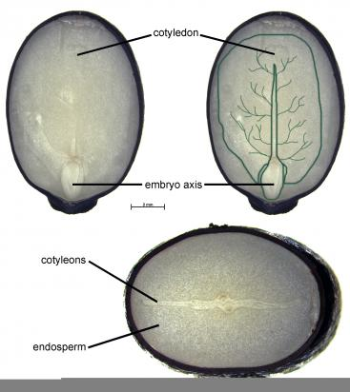
Τα µέρη του σπόρου περιλαµβάνουν το εξωτερικό περίβληµα , το ενδοσπέρµιο και το έµβρυο που αποτελείται , από δύο µεµβρανώδεις κοτυληδόνες και τον άξονα του εµβρύου µε το ριζίδιο, το υποκοτύλιο και το επικοτύλιο.

Slide 31
Στάδια ανάπτυξης
Η διάρκεια του βιολογικού κύκλου κυµαίνεται από 120-150 ηµέρες ανάλογα µε την ποικιλία και τις περιβαλλοντικές συνθήκες που επικρατούν στην περιοχή καλλιέργειας. Η ρετσινολαδιά είναι φυτό συνεχούς αυξήσεως, ώστε συνεχίζει τη βλαστική του ανάπτυξη και όταν εισέρχεται στο στάδιο της ανθοφορίας.
Αναγνωρίζονται τα παρακάτω βασικά στάδια του βιολογικού της κύκλου:
    Σπορά – φύτρωµα,
    Βλαστικό στάδιο ανάπτυξης φύλλων,
    Επιµήκυνση του κεντρικού βλαστού,
    Εµφάνιση ταξιανθίας,
    Άνθηση,
    Ανάπτυξη καψών,
    Ωρίµανση,
    Γήρανση - Ξήρανση του φυτού

Slide 32
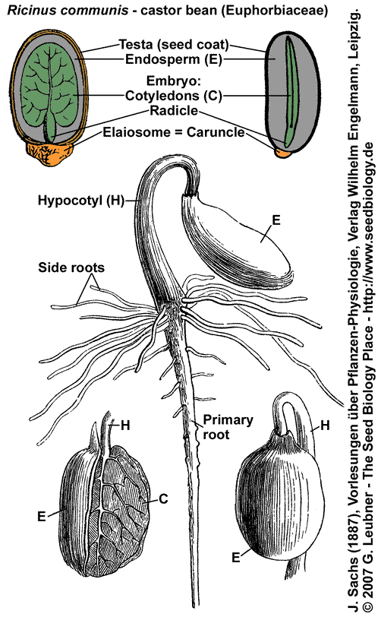

Slide 33
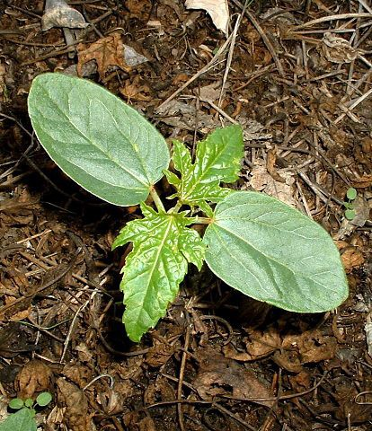
Το πρώτο στάδιο του βιολογικού κύκλου περιλαµβάνει τη βλάστηση του σπόρου, το φύτρωµα και την εµφάνιση του σποριόφυτου που πραγµατοποιείται 10-25 ηµέρες µετά τη σπορά. Το φύτρωµα των σπόρων είναι υπέργειο. Αρχικά από το έµβρυο εµφανίζεται το ριζίδιο και αρχίζει η αύξηση του υποκοτυλίου µε τη συνακόλουθη έκπτυξη των κοτυληδόνων και ανάδυσή τους πάνω από την επιφάνεια του εδάφους. Στη συνέχεια αναπτύσσεται το επικοτύλιο και ακολουθεί το στάδιο ανάπτυξης του υπέργειου τµήµατος του φυτού.
Επίγειο φύτρωµα, νεαρό φυτάριο

Slide 34
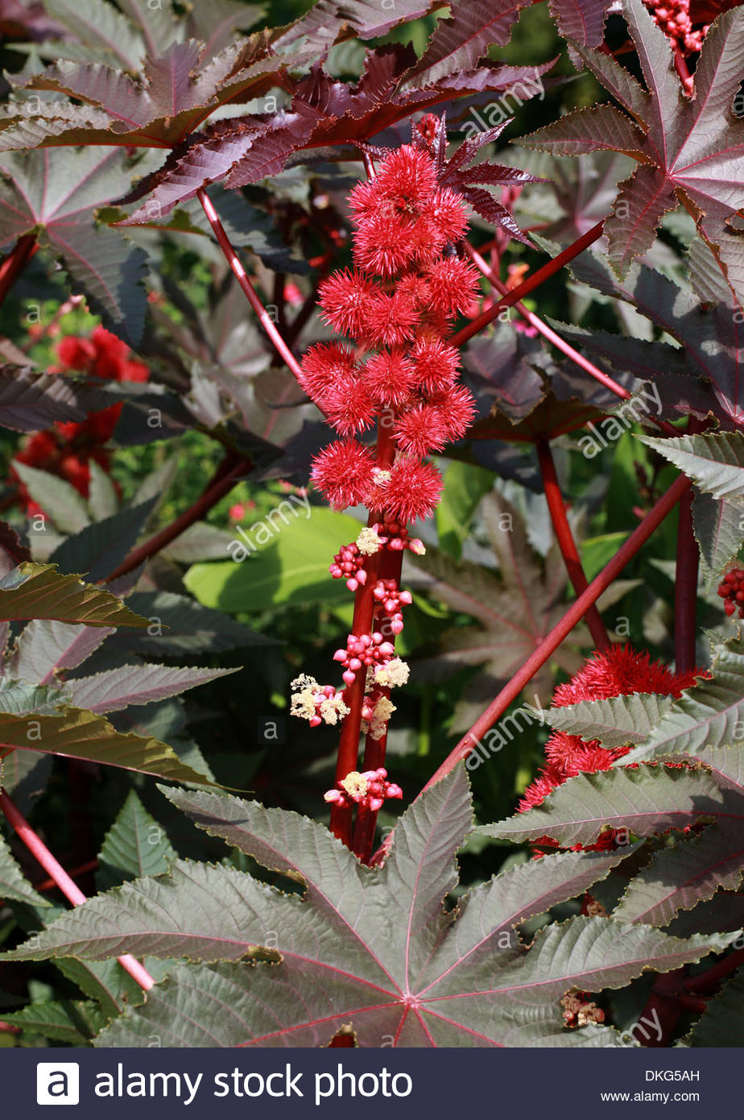
Το φύτρωµα των σπόρων ευνοείται σε θερµοκρασίες 18-23°C και επάρκεια υγρασίας, ενώ σε θερµοκρασίες 12-18°C το φύτρωµα καθυστερεί σηµαντικά. Μετά την ανάδυση των νεαρών φυταρίων ακολουθεί το στάδιο ανάπτυξης του φυλλώµατος και του κεντρικού βλαστού. Η ανάπτυξη του φυτού ευνοείται σε θερµοκρασίες 20-24 °C. Η έναρξη της άνθησης πραγµατοποιείται 40-70 ηµέρες από την ανάδυση των φυταρίων.

Slide 35
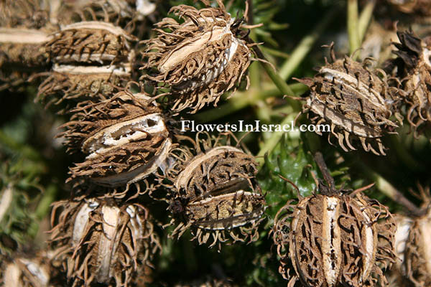
Η ωρίµανση των καψών και το γέµισµα των σπόρων ολοκληρώνεται σε 45-65 ηµέρες από την έναρξη της ανθοφορίας. Στο στάδιο αυτό, η υγρασία του σπόρου είναι υψηλή, ενώ η ωρίµανση ολοκληρώνεται όταν οι κάψες αποκτήσουν καστανό χρώµα και τα φύλλα έχουν πέσει από το φυτό. Οι ώριµες κάψες ανοίγουν εύκολα και γι’ αυτό απαιτείται προσοχή στον χρόνο και στον τρόπο συγκοµιδής για την αποφυγή απωλειών από το τίναγµα των σπόρων.

Slide 36
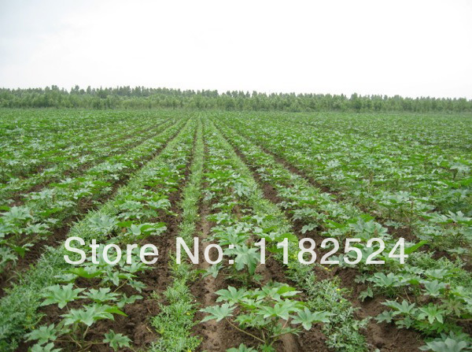

Slide 38
Σπορά - Φύτευση ρετσινολαδιάς
Η ρετσινολαδιά είναι καλοκαιρινό φυτό που σπέρνεται στα μέσα της άνοιξης, αμέσως μετά τον αραβόσιτο και όταν η θερμοκρασία εδάφους είναι μεγαλύτερη του 10-12ºC.
Χρησιμοποιούνται σπαρτικές μηχανές βαμβακιού αφού γίνουν οι κατάλληλες προσαρμογές.
Οι συνήθεις αποστάσεις σποράς είναι 0.95-1m και 20-25cm μεταξύ των γραμμών και επί της γραμμής, αντίστοιχα.
Το βάθος σποράς είναι 4-8cm, ανάλογα με τη σύσταση και δομή του εδάφους.
Η απαιτούμενη ποσότητα σπόρου κυμαίνεται μεταξύ 1 και 1,5kg/στρ. Το φύτρωμα ολοκληρώνεται 7- 14 ημέρες μετά τη σπορά. Σε αρδευόμενη καλλιέργεια η σπορά γίνεται συνήθως σε αυλάκια.

Slide 39
Συγκομιδή
Η συγκομιδή γίνεται όταν η υγρασία του σπόρου είναι μικρότερη από 6%. Κατά τη συγκομιδή, οι κάψες πρέπει να είναι ξηρές για την εύκολη απελευθέρωση του σπόρου.
Η συγκομιδή μπορεί να πραγματοποιηθεί με κατάλληλα τροποποιημένες συγκομιστικές μηχανές σιτηρών, που παράλληλα συνθλίβουν την κάψα και απελευθερώνουν τον σπόρο.
Η εξασφάλιση ικανοποιητικής παραγωγής σπόρου επιτυγχάνεται με καλλιεργητική περίοδο τουλάχιστον 140 ημερών με βέλτιστη την περίοδο 150-160 ημερών.

Slide 40
Οι αποδόσεις της αρδευόμενης καλλιέργειας ρετσινολαδιάς κυμαίνονται μεταξύ 220-340kg σπόρου/στρέμμα που αντιστοιχούν σε παραγωγή λαδιού 100-170kg/στρέμμα.
Λαμβάνοντας υπόψη τα άλλα ελαιούχα φυτά, εκτιμάται ότι το ενεργειακό ισοζύγιο της ρετσινολαδιάς είναι περί το 2,5 και η μείωση των αερίων του θερμοκηπίου σε σχέση με το συμβατικό diesel μεταξύ 40-50%.

Slide 41
Από πότε χρησιμοποιείται σαν καθαρτικό
Κατά το έτος 1675 ο Rheede είπε ότι το λάδι, το όποιον βγάζουν από τον σπόρο του Κρότωνος έχει καθαρκτικές ιδιότητες. Ο δε Άγγλος ιατρός, Κάνβαν από τo 1767 το διέδωσε στην Ευρώπη ως καθαρτικό.
Τα υποπροϊόντα της ρετσινολαδιάς και οι χρήσεις τους
Οι σπόροι του φυτού αυτού δίδουν το λάδι, περί του οποίου μιλήσαμε ήδη και το οποίο κατ’ αρχάς το χρησιμοποιούν από την μια μεριά στην θεραπευτική και από την άλλη μεριά για να προφυλάσσουν τους ανθρώπους, που αλείφονται με αυτό, από τα ζωύφια και από τα ελώδη μιάσματα. Αλλά από τότε έως σήμερα το ρετσινόλαδο αυτό χρησιμοποιείται διαφοροτρόπως στην βιομηχανία και για άλλες ανάγκες.

Slide 42
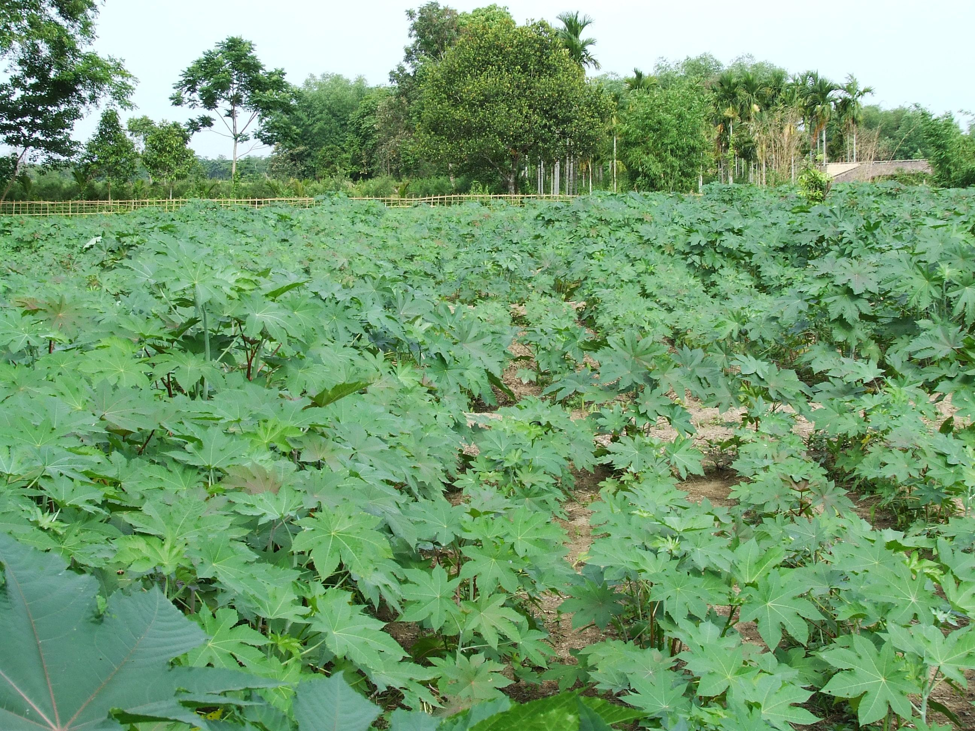

Slide 43
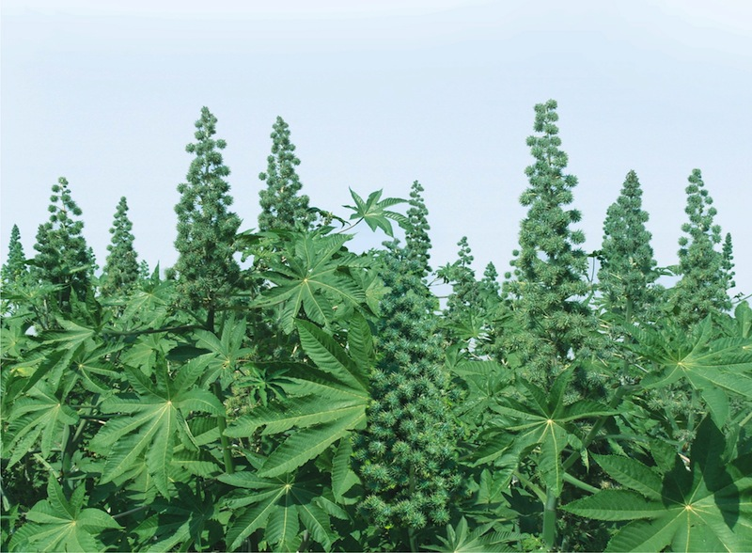

Slide 44
